Slide 1
Tests in Java & Spring Boot

Slide 2
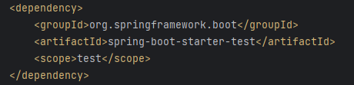
What we need?
Spring Boot dependencies for testing
By default, start.spring.io creates a Spring Boot project with the starter test dependency
This several test libraries
Junit
Mockito
Spring Test & Spring Boot Test – Utilities and integration test support for Spring Boot applications
JSONassert: An assertion library for JSON
…. and more
Notes:
Descifrare pentru http, WWW
Definitie pentru protocol – set de reguli bine definite pe care interlocutorii le urmeaza

Slide 3
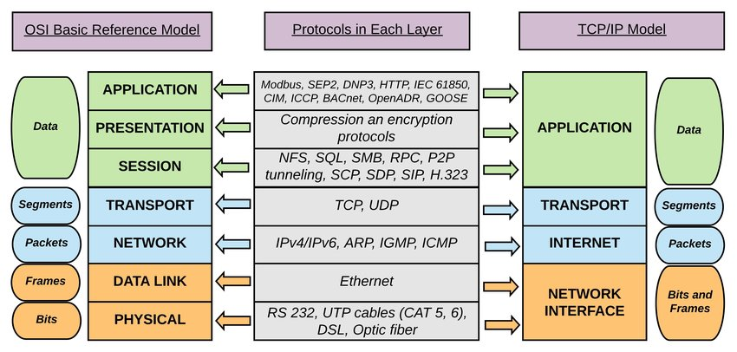
Suita de protocoale in Internet

Slide 4
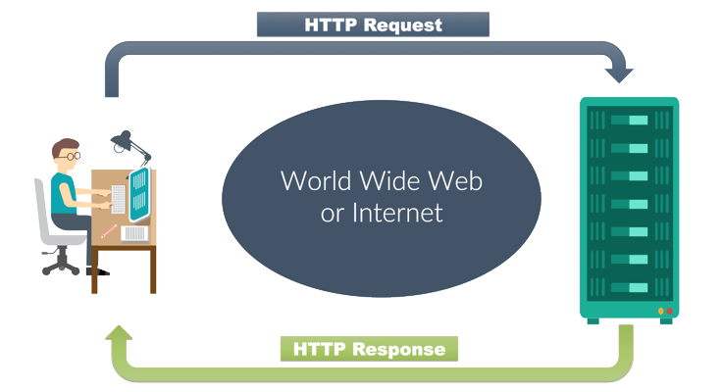
Notes:
Avem comunicarea intre client (browser) si serverul (unde ruleaza aplicatia), comunicarea se face peste TCP (Transmission Control Protocol) si peste IP (Internet protocol adress)

Slide 5
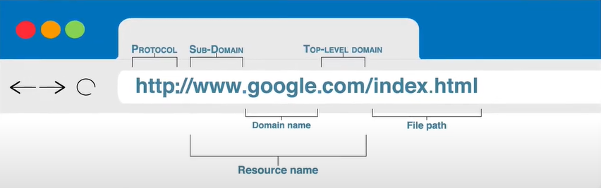
Accesarea unei pagini web
Notes:
Accesarea unei pagini Web
1. În orice browser accesați website-ul http://info.cern.ch
2. Vom realiza același lucru de mână:
Din CLI rulați telnet example.com http. Această comandă deschide o conexiune (flux de bytes) către un alt calculator (numit example.com) care rulează un serviciu http, protocolul Hyper-Text Transfer Protocol folosit de World Wide Web. Dacă totul a mers corect, veți vedea următoarele:
Scrieți GET / HTTP/1.1 - Path-ul către resursa pe care vrem să o accesăm
Scrieți Host: info.cern.ch - Specifică host-ul, partea după http
Scrieți Connection: close - Specifică serverului că nu vom mai trimite cereri după această.
Apăsați enter. Acesta trimite o linie goală ce reprezintă faptul că am terminat cu cererea HTTP.
Dacă totul a mers bine, veți vedea un răspuns asemănător cu ce ați văzut în browser.
Server simplu
Am văzut că telnet poate acționa ca un client care se conectează la un server. Vom vedea acuma cum este să fim un server.
Într-un terminal vom rula netcat -v -l -p 9090 pentru a porni un simplu server ce ascultă pe portul 9090
În alt terminal rulăm telnet localhost 9090 pentru a ne conecta local, pe calculator, la serverul care rulează pe portul 9090
Dacă totul a mers bine, vom vedea în al doilea terminal următorul mesaj: Connection from localhost 53500 received!
În oricare dintre ferestre, putem scrie orice, și după ce apăsăm enter, ajunge și în partea cealaltă.

Slide 6
HTTPS (HTTP Secure)
Este o combinatie intre 2 protocoale diferite, HTTP si SSL/TLS
Cripteaza datele, astfel ne asigura siguranta lor
Este mult mai greu de aflat datele care sunt trimise.
Un hacker poate oricum sa intercepteze mesajul, dar acum nu il mai poate citi deoarece el este criptat cu cheia publica si poate fi decriptat doar cu cheia privata.
Notes:
1. Orice mesaj encriptat cu cheia publica a lui Bob, poate fi decriptat doar cu cheia private a lui Bob

Slide 7
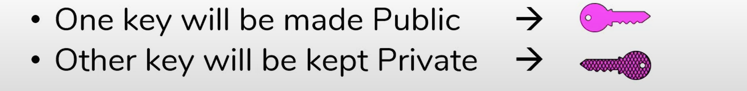
Encryption & Decryption
Simple Encryption
Key Based Encryption
Symmetric Encryption (same keys for encrypt and decrypt)
Asymmetric Encryption (different keys for encrypt and decrypt)
Notes:
Encriptarea simpla necesita mai multi algoritmi de encriptare. (mai rapida, buna pentru un set mai mare de date)
Encriptarea bazata pe cheie poate sa aiba doar un alg. Care este gandit de specialistii in domeniul de Securitate si de la caz la caz avem cheile de ecriptare diferite (lenta, consuma mult cpu)

Slide 8
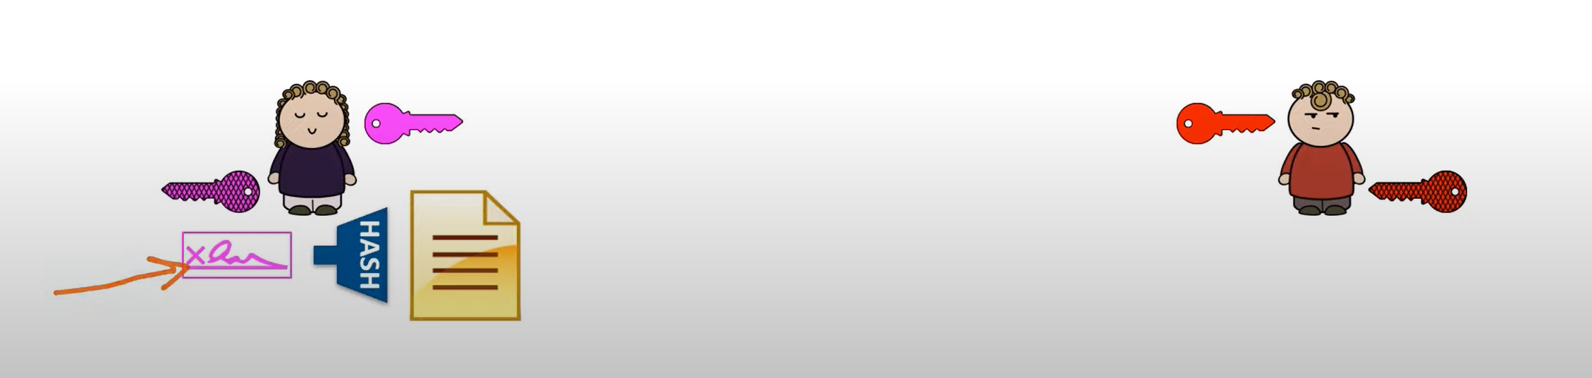
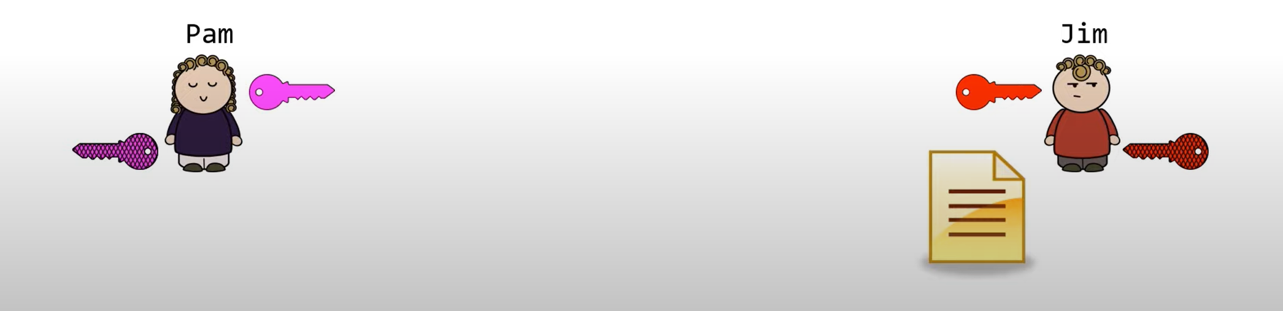
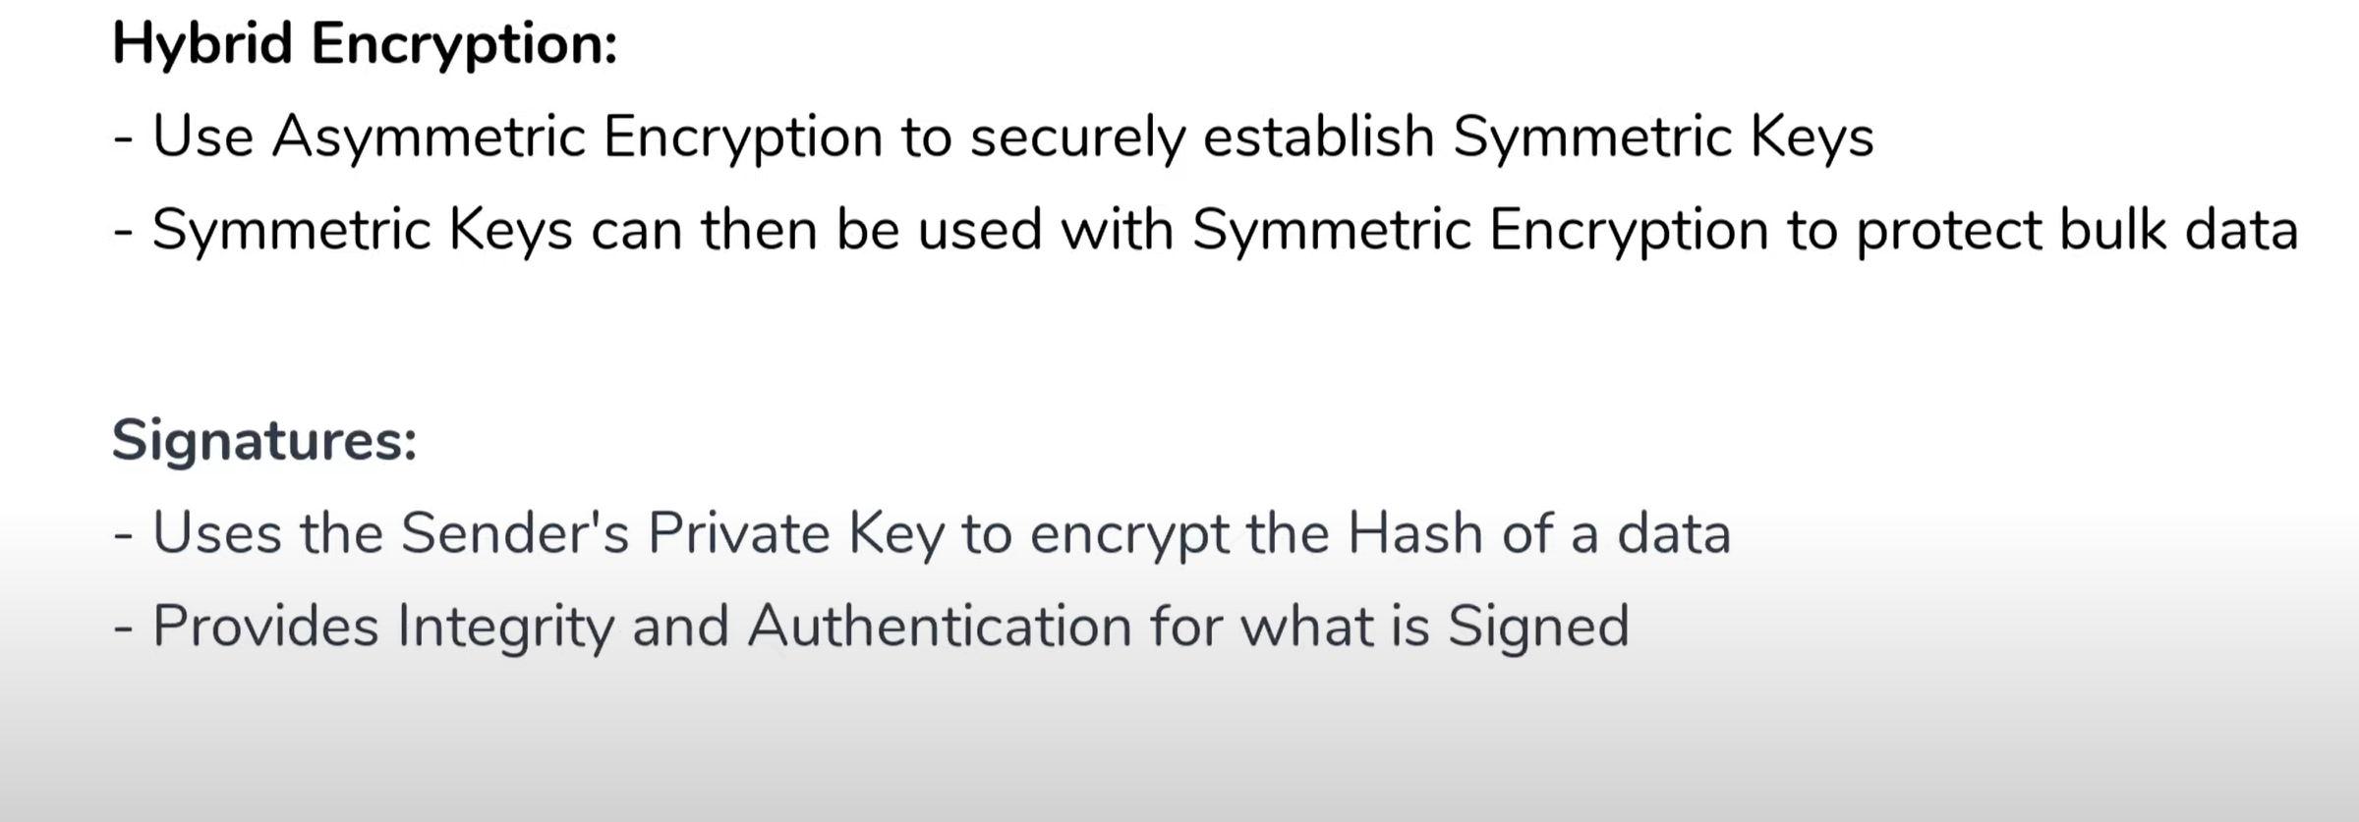

Slide 9
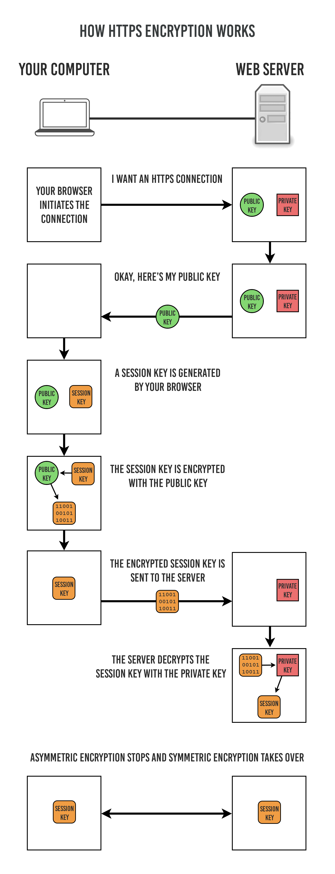
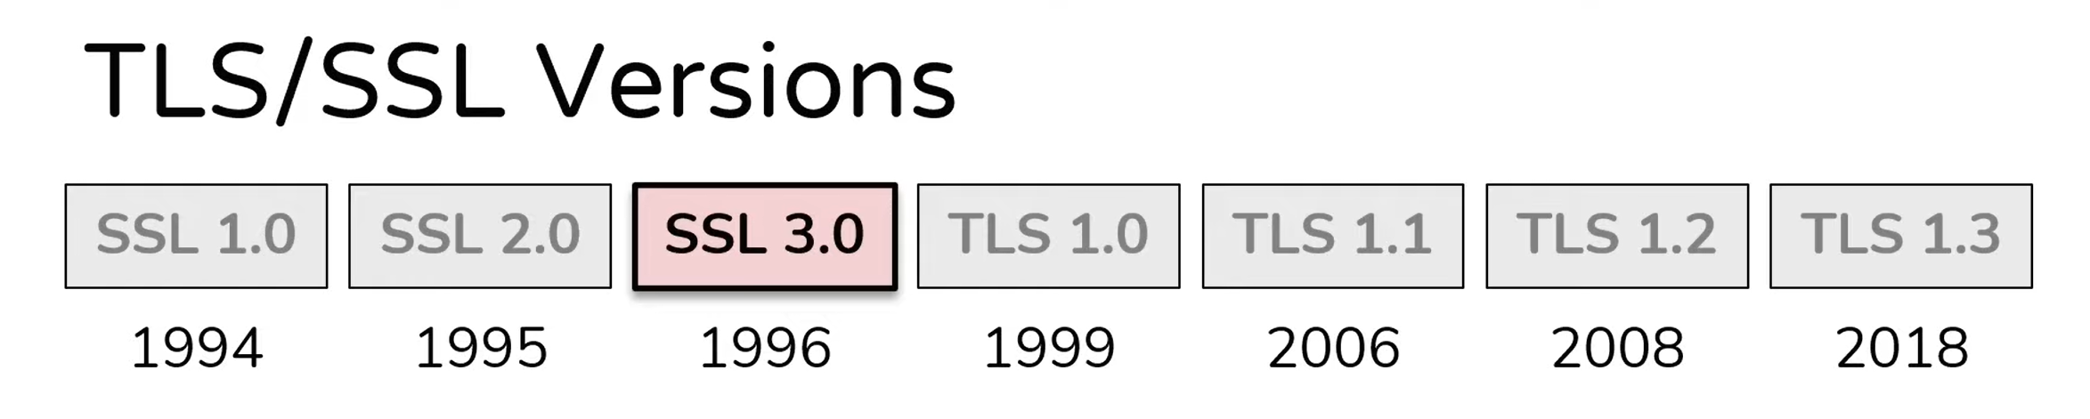
SSL / TLS / mTLS
SSL (Secure Sockets Layer)
TLS (Transport Layer Security)
mTLS (mutual )
TLS este un successor al lui SSL
mTLS este o extensie a lui TLS
Notes:
SSL primul protocol criptografic pentru transimerea datelor sensibile peste retea ☺
- el este un protocol care ne asigura ca nici un intermediar nu va putea citi informatia trimisa intre sursa si destinatie (client si server)
- prima versiune SSL 1.0 si ultima 3.0
TLS 1.0 nu este foarte diferit de SSL 3.0 pe langa niste upgraduri in Securitate sa schimbat si denumirea, dar doar ca este create de o alta companie.
- avem clientul care autentifica serverul ptentru a avea o conexiune securizate
mTLS este o extensie de la TLS care necesita autentificarea TLS si la client si la server
- in alte cuvinte daca la TLS avem clientul care autentifica serverul ptentru a avea o conexiune securizate, aici si serverul face alelasi lucru,

Slide 10
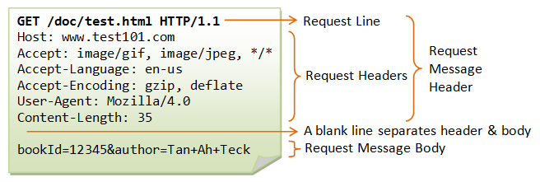
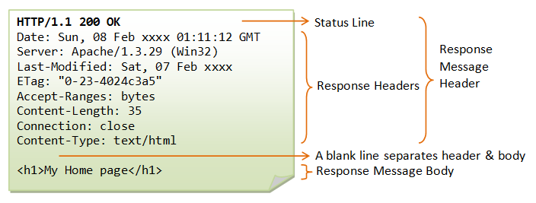
Cerere si raspuns HTTP

Slide 11
Tipuri de cereri HTTP
HTTP Verb | CRUD | Entire Collection (e.g. /customers) | Specific Item (e.g. /customers/{id})
POST | Create | 201 (Created), 'Location' header with link to /customers/{id} containing new ID. | 404 (Not Found), 409 (Conflict) if resource already exists..
GET | Read | 200 (OK), list of customers. Use pagination, sorting and filtering to navigate big lists. | 200 (OK), single customer. 404 (Not Found), if ID not found or invalid.
PUT | Update/Replace | 405 (Method Not Allowed), unless you want to update/replace every resource in the entire collection. | 200 (OK) or 204 (No Content). 404 (Not Found), if ID not found or invalid.
PATCH | Update/Modify | 405 (Method Not Allowed), unless you want to modify the collection itself. | 200 (OK) or 204 (No Content). 404 (Not Found), if ID not found or invalid.
DELETE | Delete | 405 (Method Not Allowed), unless you want to delete the whole collection—not often desirable. | 200 (OK). 404 (Not Found), if ID not found or invalid.
https://www.restapitutorial.com/index.html

Slide 12
FAMILIE DE CODURI | SEMNIFICAȚIE | DESCRIERE
1xx | Informație | răspuns provizoriu, constând din linia de stare și alte antete (fără conținut, terminat de o linie vidă), indicând faptul că cererea a fost primită, procesarea sa fiind încă în desfășurare; nu este utilizată în HTTP/1.0
2xx | Succes | răspuns ce indică faptul că cererea a fost primită, înțeleasă, acceptată și procesată cu succes
3xx | Redirectare | răspuns transmis de serverul web ce indică faptul că trebuie realizate acțiuni suplimentare din partea clientului (cu sau fără interacțiunea utilizatorului, în funcție de metoda folosită) pentru ca cererea să poată fi îndeplinită; în cazul în care redirectarea se repetă de mai multe ori, se poate suspecta o buclă infinită
4xx | Eroare la client | răspuns transmis de serverul web ce indică faptul că cererea nu a putut fi îndeplinită, datorită unei erori la nivelul clientului; mesajul include și o entitate ce conține o descriere a situației, inclusiv tipul acesteia (permanentă sau temporară)
5xx | Eroare la server | cod de răspuns ce indică clientului faptul că cererea nu a putut fi îndeplinită, datorită unei erori la nivelul serverului web; mesajul include și o entitate ce conține o descriere a situației, inclusiv tipul acesteia (permanentă sau temporară)

